Slide 1

KHỞI ĐỘNG
Câu 1: Nêu kết quả và ý nghĩa của cuộc phản công ở kinh
thành Huế?
Câu 2: Chiếu Cần vương có tác dụng gì?

Slide 2




Lịch sử
XÃ HỘI VIỆT NAM
CUỐI THẾ KỈ XIX - ĐẦU THẾ KỈ XX

Slide 3

Khám phá

Slide 4


Yêu cầu cần đạt
Học sinh biết:
Cuối thế kỷ XIX - đầu thế kỷ XX, nền kinh tế - xã hội nước ta có nhiều biến đổi do chính sách khai thác thuộc địa của Pháp.
Bước đầu nhận biết về mối quan hệ giữa kinh tế và xã hội (kinh tế thay đổi, đồng thời xã hội cũng thay đổi theo).

Slide 5
1. Những thay đổi về nền kinh tế Việt Nam cuối thế kỉ XIX- đầu thế kỉ XX.

Slide 6
Đọc nội dung trong SGK/ 10,11 và trả lời các câu hỏi:
1. Trước khi thực dân Pháp xâm lược, nền kinh tế nước ta có những ngành nào là chủ yếu?
2. Sau khi thực dân Pháp đặt ách thống trị ở Việt Nam chúng đã làm gì?
3. Sau khi Pháp đến khai thác thuộc địa thì ngành kinh tế mới nào được ra đời?

Slide 7
Trước khi thực dân Pháp xâm lược, nền kinh tế nước ta có những ngành:
Nông nghiệp
Tiểu thủ công nghiệp
Dệt
Gốm
Đúc đồng

Slide 8

Cuối thế kỉ XIX - đầu
thế kỉ XX, sau khi dập
tắt phong trào đấu tranh của nhân dân ta, thực
dân Pháp đã làm gì?
- Đẩy mạnh ách thống trị, tăng cường bóc lột vơ vét, khai thác tài nguyên khoáng sản của đất nước ta.

Slide 9




Những việc chúng đã làm:
1
2
3
Xây dựng các nhà máy, xí nghiệp, xi măng, dệt,..
Lập đồn điền cao su, chè, cà phê,…
Khai thác các mỏ khoáng sản: Than (Quảng Ninh)
Bắt dân ta làm công nhân
Cướp đất của nhân dân
Mang về nước hoặc bán

Slide 10

Để thuận tiện cho việc vận chuyển các sản phẩm như than, cà phê, cao su cũng như thuận tiện cho việc đi lại
HỆ THỐNG GIAO THÔNG VẬN TẢI
ĐƯỢC XÂY DỰNG
(xuất hiện đường ray xe lửa, đường ô tô)

Slide 11
3. Sau khi Pháp đến khai thác thuộc địa thì ngành kinh tế mới nào được ra đời?
Khai thác dầu mỏ
Công nghiệp chế biến
Ai là người thu lại được lợi nhuận đó?
Thực dân Pháp

Slide 12
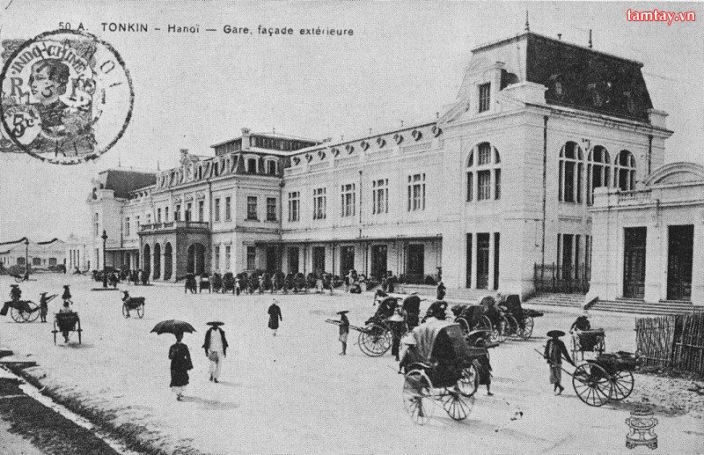
Ga Hà Nội - 1900
Notes:
ga HN - ga Hàng Cỏ

Slide 13
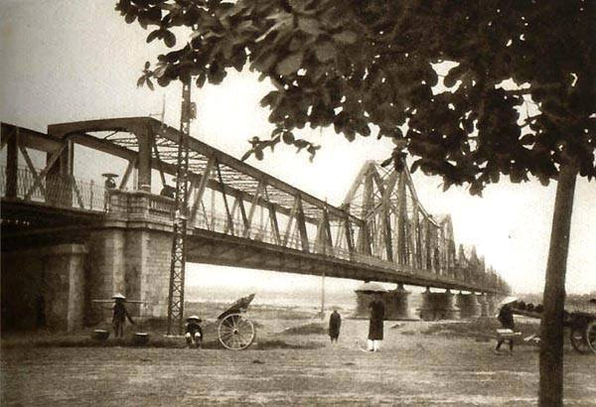
Cầu Long Biên

Slide 14
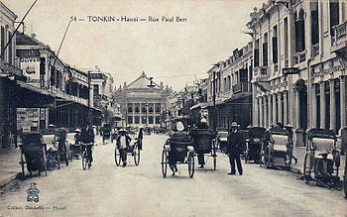
Phố Tràng Tiền- Hà Nội

Slide 15
Kết luận
Từ cuối thế kỉ XIX thực dân Pháp tăng cường khai thác mỏ, lập nhà máy, đồn điền để vơ vét tài nguyên và bóc lột nhân dân ta.

Slide 16



2. Những thay đổi về xã hội Việt Nam cuối thế kỉ XIX- đầu thế kỉ XX.
Trước khi thực dân Pháp xâm lược, xã hội Việt Nam có
những tầng lớp nào?
địa chủ
phong kiến
nông dân

Slide 17
Đọc nội dung trong SGK/11 và hoàn thành bảng so sánh:
Tiêu chí so sánh | Trước khi thực dân Pháp xâm lược | Sau khi thực dân Pháp xâm lược
Các ngành nghề chủ yếu
Các tầng lớp
Bối cảnh nói chung (nơi sinh sống của người dân)
Đời sống nông dân và công nhân

Slide 18
Tiêu chí so sánh | Trước khi thực dân Pháp xâm lược | Sau khi thực dân Pháp xâm lược
Các ngành nghề chủ yếu
Các tầng lớp
Bối cảnh nói chung (nơi sinh sống của người dân)
Đời sống nông dân và công nhân
Nông nghiệp
Công nghiệp
Địa chủ phong kiến, nông dân, công nhân, chủ xưởng, tri thức, …
Địa chủ phong kiến, nông dân
Sống ở nông thôn
Thành thị phát triển
Càng kiệt quệ và đói nghèo hơn
Cực khổ và nghèo đói

Slide 19
Sau khi thực dân Pháp đặt ách thống trị ở Việt Nam, xã hội có gì thay đổi, có thêm những tầng lớp mới nào?
Sau khi thực dân Pháp đặt ách thống trị ở Việt Nam, sự
xuất hiện của các ngành kinh tế mới kéo theo sự thay
đổi của xã hội. Bộ máy cai trị thuộc địa hình thành, thành
thị phát triển, buôn bán mở mang làm xuất hiện các tầng
lớp mới như: viên chức, trí thức, chủ xưởng nhỏ, đặc biệt
là giai cấp công nhân.

Slide 20
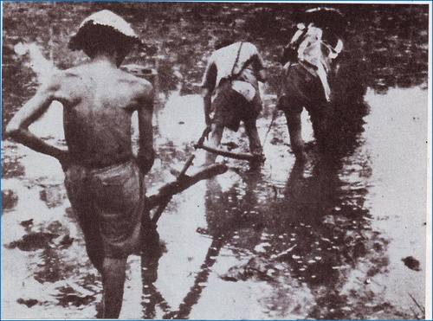
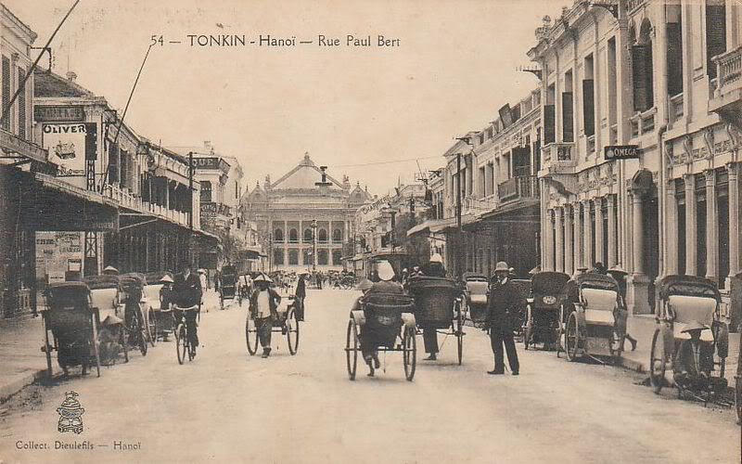
Kéo cày thay trâu
Kéo xe bằng sức người

Slide 21
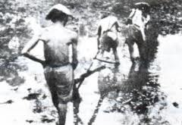
Em hãy nêu nhận xét về thân phận
của người nông dân Việt Nam cuối
thế kỉ XIX - đầu thế kỉ XX.
-> Nông dân Việt Nam bị mất ruộng
đất, đói nghèo phải vào làm việc trong các nhà máy, xí nghiệp, đồn điền và
nhận đồng lương rẻ mạt nên đời sống vô cùng khổ cực.
-> Do đó lực lượng công nhân Việt Nam sớm có tinh thần đấu tranh chống áp bức bóc lột và sớm trở thành lực lượng lãnh đạo trong sự nghiệp giải phóng dân tộc ở nước ta.
Nông dân Việt Nam trong thời Pháp thuộc

Slide 22

Kết luận
Trước đây xã hội Việt Nam chủ yếu chỉ có địa chủ phong kiến và nông dân, nay xuất hiện những giai cấp, tầng lớp mới công dân, chủ xưởng, nhà buôn, viên chức,… thành phị phát triển, lần đầu tiên ở Việt nam có đường ô tô, xe lửa nhưng đời sống của nông dân và công nhân thì ngày càng kiệt quệ, khổ sở.

Slide 23
GHI NHỚ
Từ cuối thế kỉ XIX, thực dân Pháp tăng cường khai mỏ, lập nhà máy, đồn điền để vơ vét tài nguyên và bóc lột nhân dân ta.
Sự xuất hiện các ngành kinh tế mới đã tạo ra những thay đổi trong xã hội Việt Nam: Các giai cấp, tầng lớp mới ra đời như công nhân, chủ xưởng, nhà buôn,viên chức, trí thức.

Slide 24
Trò chơi
Ô chữ kì diệu
1
K
H
A
I
T
H
Á
C
2
K
H
O
Á
N
G
S
Ả
N
3
T
H
A
N
4
N
H
À
M
Á
Y
5
Đ
Ồ
N
Đ
I
Ề
N
6
C
Ô
N
G
N
H
Â
N
7
T
À
I
N
G
U
Y
Ê
N
Ô số 7: (Có 9 chữ cái) Cuối thế kỉ 19 - đầu thế kỉ 20, thực dân Pháp vơ vét gì của nước ta?
Ô số 1: (Có 8 chữ cái) Đây là một từ chỉ hoạt động để thu lấy những nguồn lợi sẵn có trong thiên nhiên.
Ô số 5: (Có 7 chữ cái) Đây là từ chỉ những vùng trồng cà phê, cao su thời Pháp.
Ô số 3: (Có 4 chữ cái) Đây là một loại khoáng sản có màu đen. (Có nhiều ở Quảng Ninh)
Ô số 2: (Có 9 chữ cái) Đây là từ chỉ chung các tài nguyên có trong lòng đất.
Ô số 4: (Có 6 chữ cái) Một trong những công trình thực dân Pháp xây dựng vào cuối thế kỉ 19 - đầu thế kỉ 20.
Ô số 6: (Có 8 chữ cái) Một giai cấp xuất hiện nhiều thời Pháp.

Slide 25


Slide 26
Vận dụng
Nêu sự thay đổi lớn của XH VN cuối thế kỉ XIX đầu thế kỉ XX?
CBBS: Phan Bội Châu và phong trào Đông du

